Slide 1
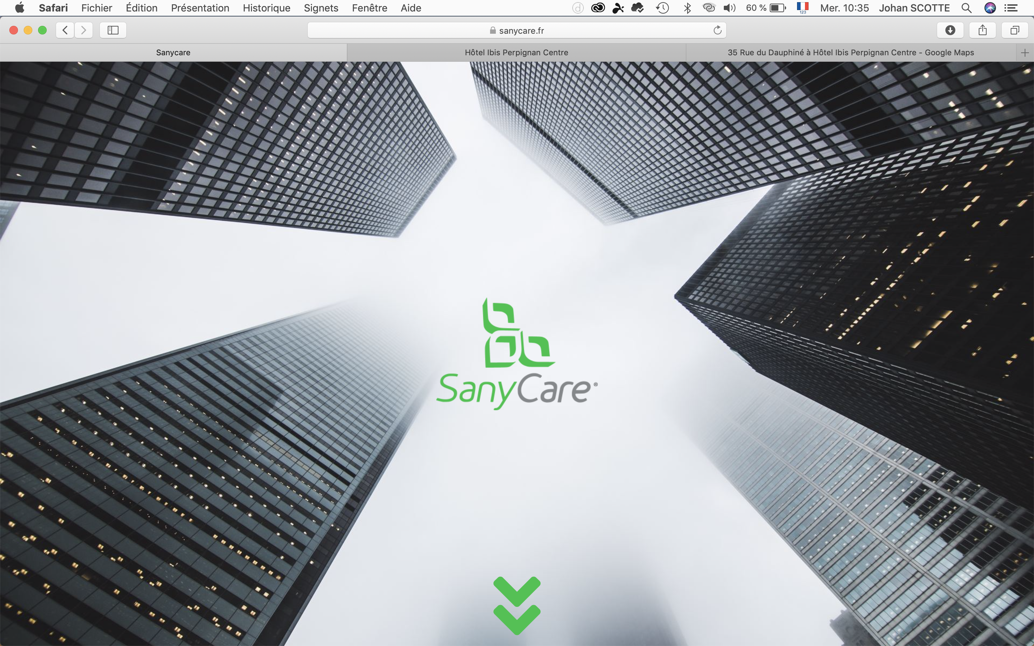
Expertise santé structurelle

Slide 2
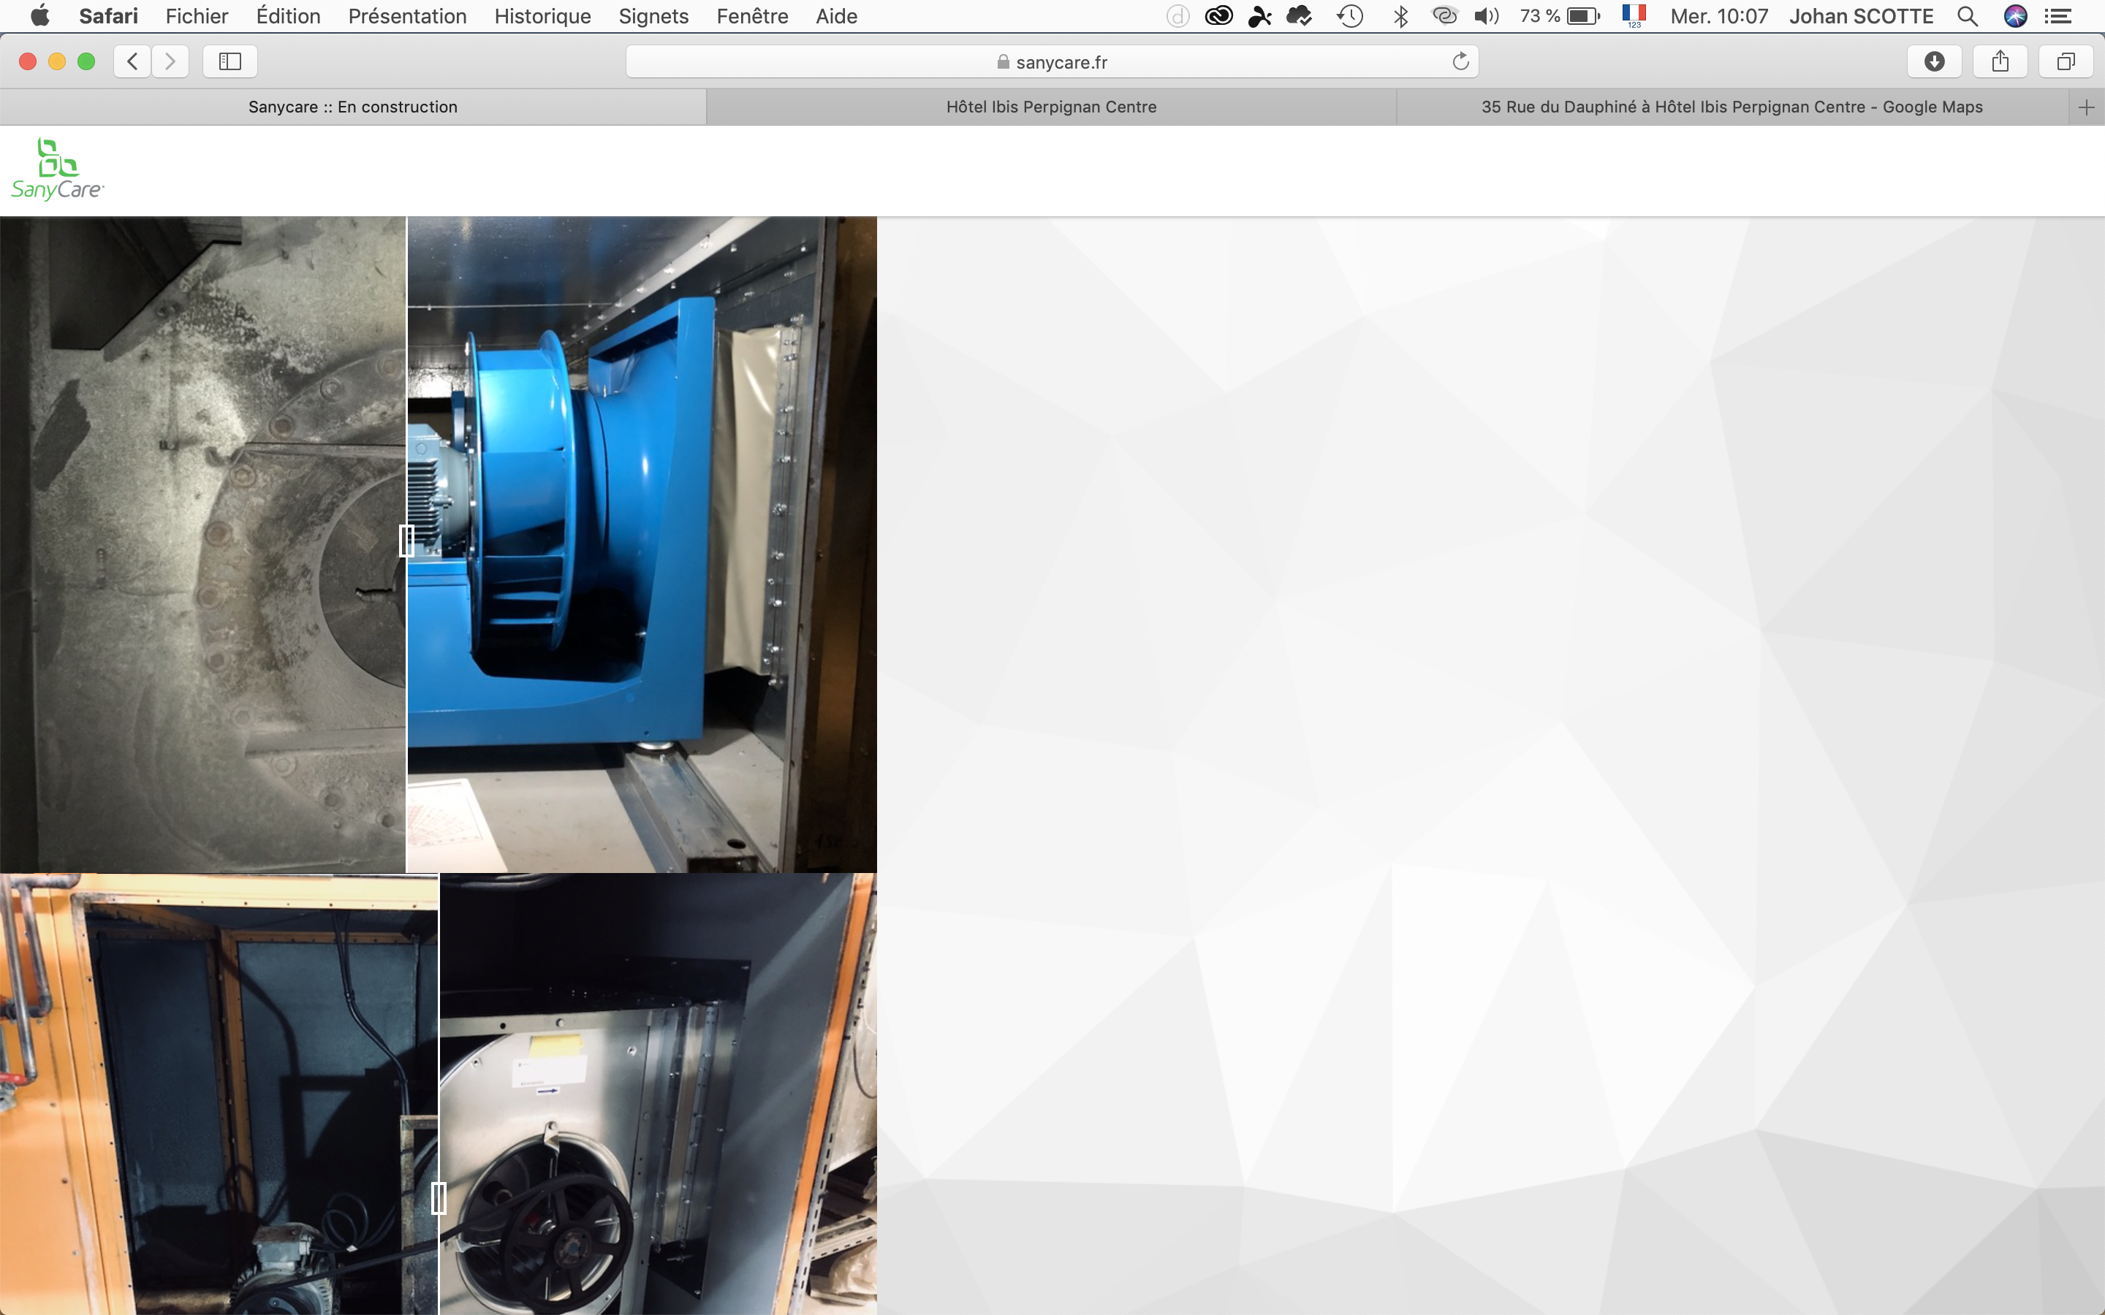
Hygiénisation
Nettoyage conventionnel des parois
Décapage haute pression des échangeurs avec Agent SanyCleanerⓇ
Décontamination par saturation avec micro-diffusion d’un agent biocide, fongicide et bactéricide
Validation microbiologique par ATP-Métrie
Rénovation
Application de résines SanyCoatingⓇ AHU spécialement formulées pour évoluer dans les CTA (ni COV, ni solvants)
Remplacement de parois, création de panneaux d’accès
Remplacement de pièces de rechange, standards ou sur-mesure (Ventilation, batteries, bacs à condensats, manchettes, registres, sondes, ….)
Modernisation
Conversion de ventilations (de poulies-courroies vers roue libre)
Mise en place de motorisations à faible consommation énergétique et variation de vitesse.
Expertise
Réalisation d’audits d’état et de fonctionnement
Réalisation d’expertises avec inventaire détaillé
Fourniture de rapports avec photos, observations et recommandations

Slide 3
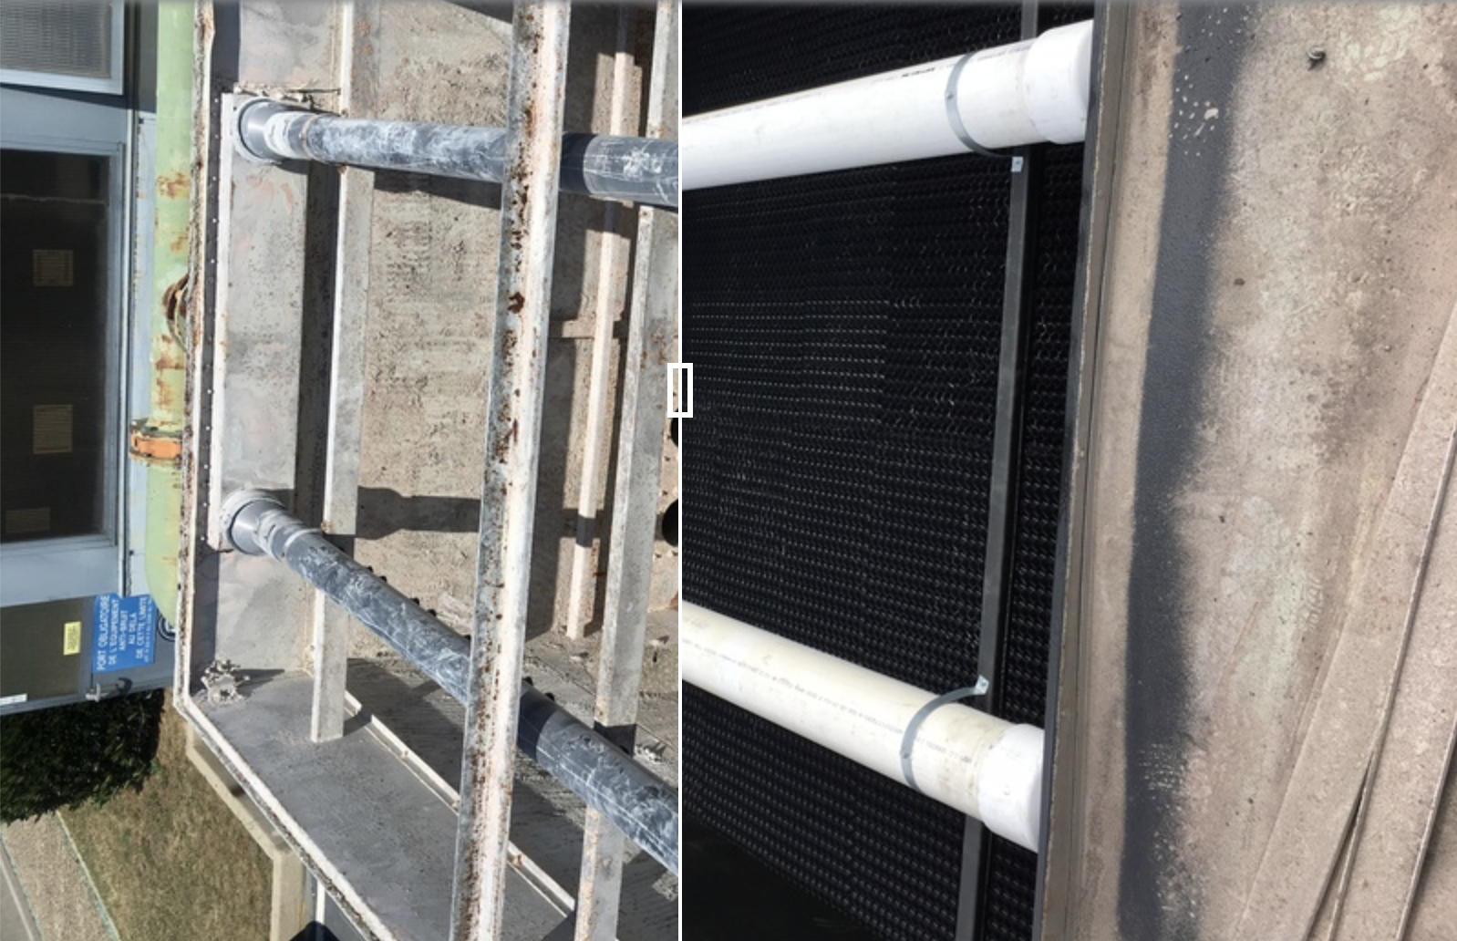

Nettoyage et Désinfection
Nettoyage mécanique
Suppression du biofilm avec utilisation d’un Biodispersant
Eradication des micro-organismes (dont la legionella pneumophila) avec utilisation d’un Biocide
Validation microbiologique par ATP-Métrie
Certificat de désinfection réglementaire
Rénovation
Rénovation des parois très abimées par la pulvérisation de la membrane SanyCoatingⓇ IPA 300 aux propriétés techniques exceptionnelles (Epaisseur, élasticité, grande résistance mécanique et résistance chimique avec spectre très large).
Remplacement des composants internes (packing, dévésiculeurs, pulvérisation, déflecteurs,…)
Fourniture des certificats d’efficacité et de conformité
Modernisation
Création de grandes trappes d’accès
Kit d’adaptation de surfaces d’échange en cross-flow
Expertise
Réalisation d’audits d’état et de fonctionnement
Fourniture de rapports avec photos, observations et recommandations

Slide 4
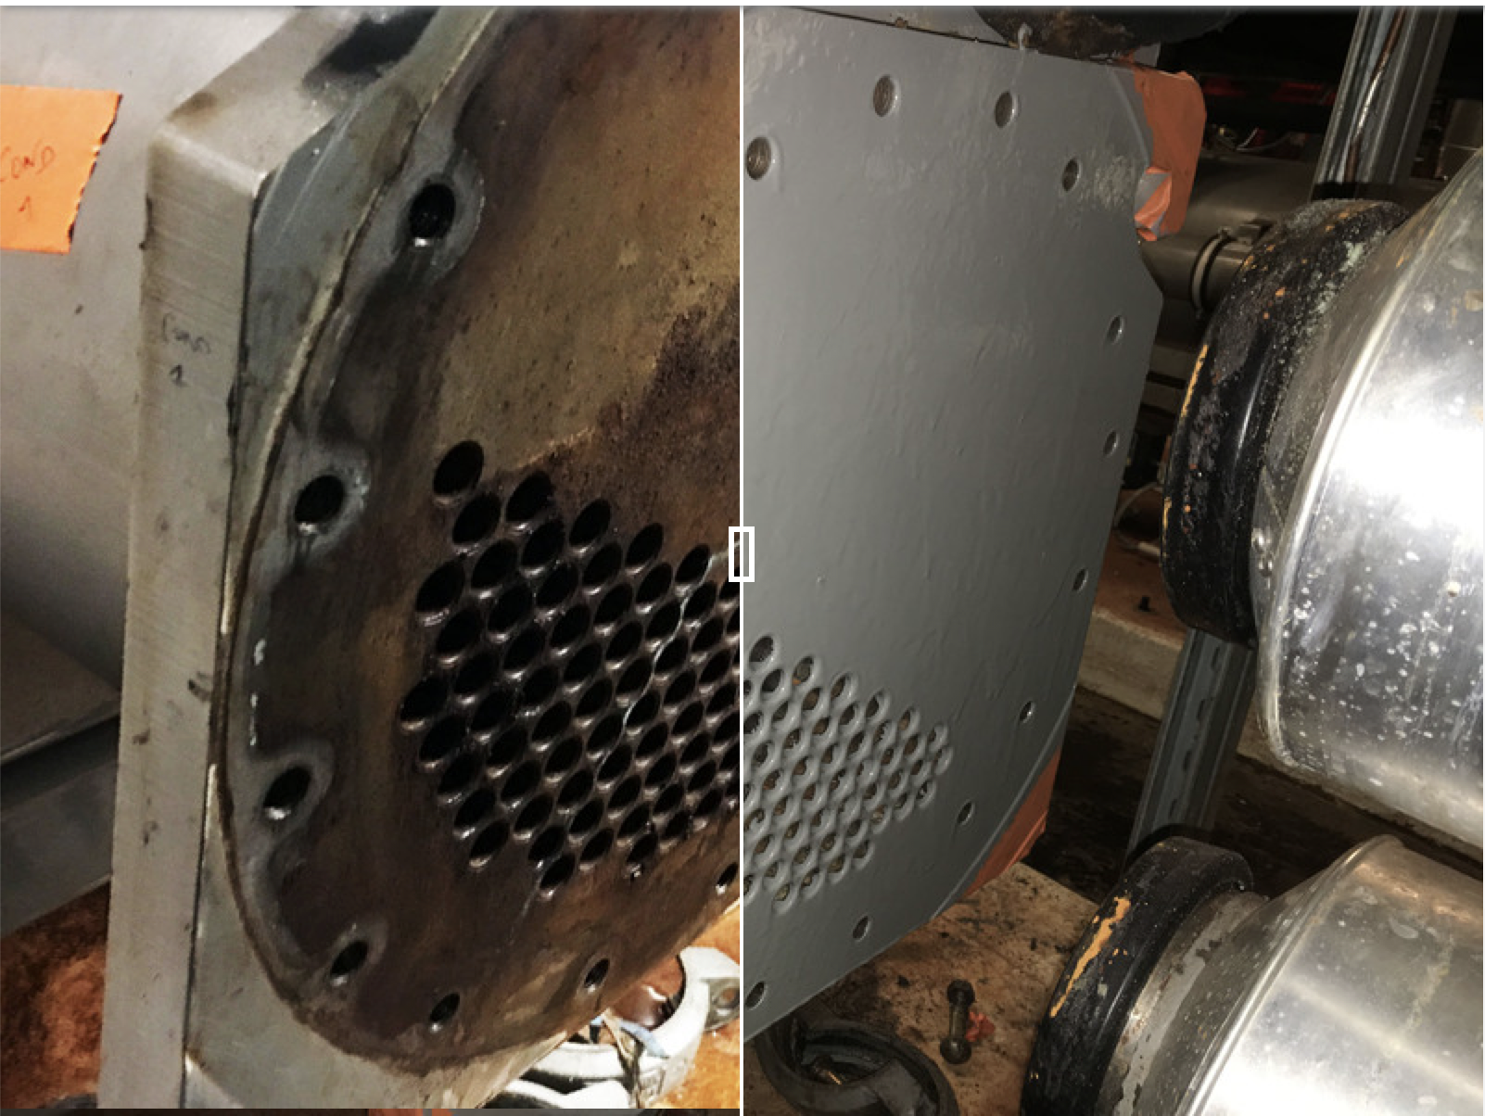
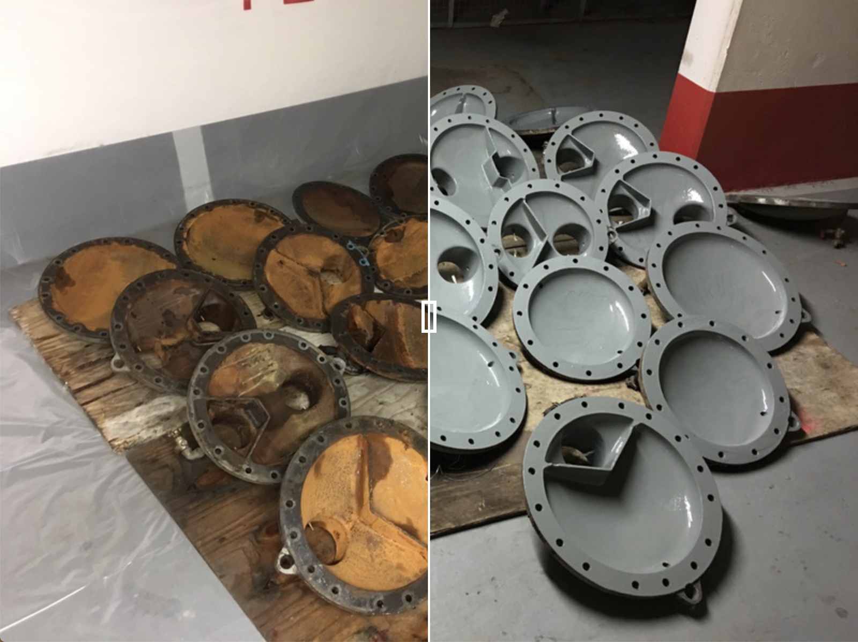
Nettoyage
Nettoyage hydromécanique des tubes par écouvillonnage
Désembouage ou détartrage chimique
Rénovation
Rénovation des boites à eau et leur convercle par application des résines SanyCoatingⓇ WB spécialement formulées pour la protection contre la corrosion et l’érosion
Réparation des cloisons de couvercles
Remplacement des joints de couvercles

Slide 5
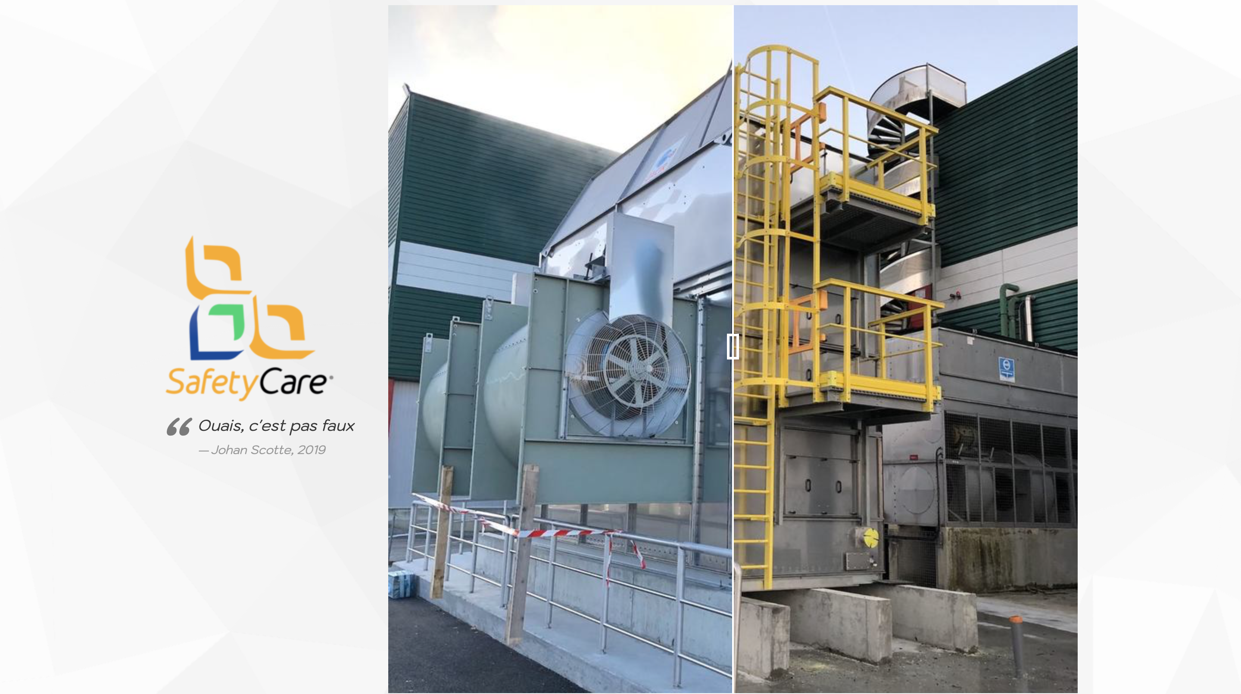

Solution innovante de sécurisation des accès et de maintenance des installations techniques.
IMPUTRESCIBLE, INOXYDABLE
Totalement en Polyester armé de fibre de verre
Passerelles en caillebotis de sécurité polyester M1/F1
Garde-corps selon NF14122-3 en profilé polyester fabriqué par pultrusion, en résine isophtalique, armé de fibre de verre continue de type ROVING
Nombreux accessoires possibles : Echelle, crinoline, escalier, portillons de sécurité,…
Coloris Disponibles : RAL 1016 et RAL 7001

Slide 6
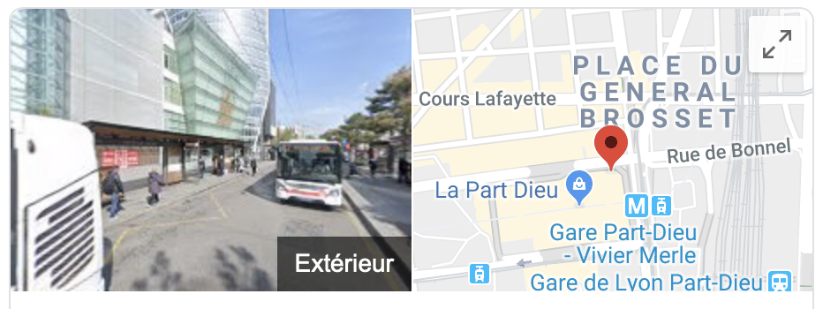

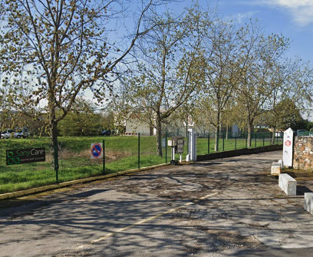
SIEGE SOCIAL
SanyCare
Tour Oxygène WTC Lyon
10-12 boulevard Vivier Merle
69393 Lyon Cedex 03
Standard : 04 81 13 06 68
LIVRAISONS
SanyCare Lyon Sud
35 rue du Dauphiné
69800 Saint Priest
Standard : 09 87 39 31 35
Lundi, Mardi, Jeudi, Vendredi
De 9h à 12h et 13h30 à 16h30
Pour nous trouver : Cliquez ici
Nouvelle page

